Slide 1
第10章 羧酸衍生物
学习要求：
1.了解羧酸衍生物的物理性质。
2.掌握羧酸衍生物的命名及化学性质。
3.了解羧酸衍生物的加成—消除反应机理及酰基化
试剂的相对活性。
红霉素
(Erythromycin)
13
1
一种大环内酯抗菌素。

Slide 2
10.1 羧酸衍生物的命名
将相应羧酸名称去掉“酸”字后,再加上酰卤、酸酐
和酰胺等名称。在“酯”之前则加上相应羧酸和醇的名称。
酰卤
间甲苯甲酰氯 2-烯丙基丙二酰氯

Slide 3
酸酐
酰胺
酯
3-甲基邻苯
二甲酸酐
乙丙酸酐
（DMF）
顺丁烯二酰亚胺 N，N-二甲基甲酰胺
乙二醇二乙酸酯 醋酸乙烯酯

Slide 4
10.2 羧酸衍生物的物理性质
酰胺的沸点较相应羧酸高，液态酰胺(如:DMF)
是一种性能优良的非质极性熔剂。
酰胺
b.p (℃) 195 180 153
当氨基上的氢被烃基取代后，沸点显著下降。低级的酰氯和酸酐具有刺鼻的气味，挥发性的酯具有特征而愉快的香味。
10.3 羧酸衍生物的化学性质
主要有 ① 酰基上的亲核取代
② 还原反应
③ 与Grignard试剂反应
④ 酰胺氮原子上的反应
③
②
④
①

Slide 5
10. 3. 1 酰基上的亲核取代
(1) 水解 猛烈水解
OH⁻提高亲核性
提高羰基碳原子电正性

Slide 6
酯的水解反应历程
酸催化
碱催化
水解是酯化的逆反应。
最后一步不可逆，该反应亦称为皂化反应。
大多数2º和1º醇的羧酸酯水解时发生酰氧键断裂；
3º醇的羧酸酯水解时发生烷氧键断裂。

Slide 7
S_{N}1机理
(2) 醇解
活性高 位阻大 实验室常用该法制备酯。
丁二酸单甲酯

Slide 8
酯交换
对苯二甲酸二乙二醇酯，合成聚酯纤维（涤纶）的原料。
(3) 氨解
7-氨基头孢霉烷酸 噻孢霉素(先锋霉素Ⅱ)

Slide 9
酰氯和酸酐是有机合成中常用的酰基化试剂。
10. 3. 2 酰基上的亲核取代反应机理
加成-消除机理
加成 消除
羰基碳电正性 试剂亲核性 离去基团碱性
越高 越强 越弱 则反应越易进行。

Slide 10
羧酸衍生物的相对活性:
10. 3. 3 Claisen 酯缩合反应
乙酸乙酯在乙醇钠作用下,缩合生成乙酰乙酸乙酯的反应称为Claisen酯缩合。

Slide 11
机理：
pKa 11 17
凡含有α-氢的酯都能
进行Claisen缩合反应。

Slide 12
13. 3. 4 还原反应
(1) LiAlH₄
酰卤、酸酐、酯 伯醇 酰胺 胺
碳碳双键不受影

Slide 13
(2) NaOH,C₂H₅OH
(3) Rosenmund 还原
工业法生产不饱和醇
10. 3. 5 酰胺氮原子上的反应

Slide 14
酰胺的酸碱性
碱性
酸性
碱性弱 遇水分解
—
弱碱性 酸性增强
酸碱性变化
酸性增强，弱性减弱
(2) 酰胺脱水

Slide 15
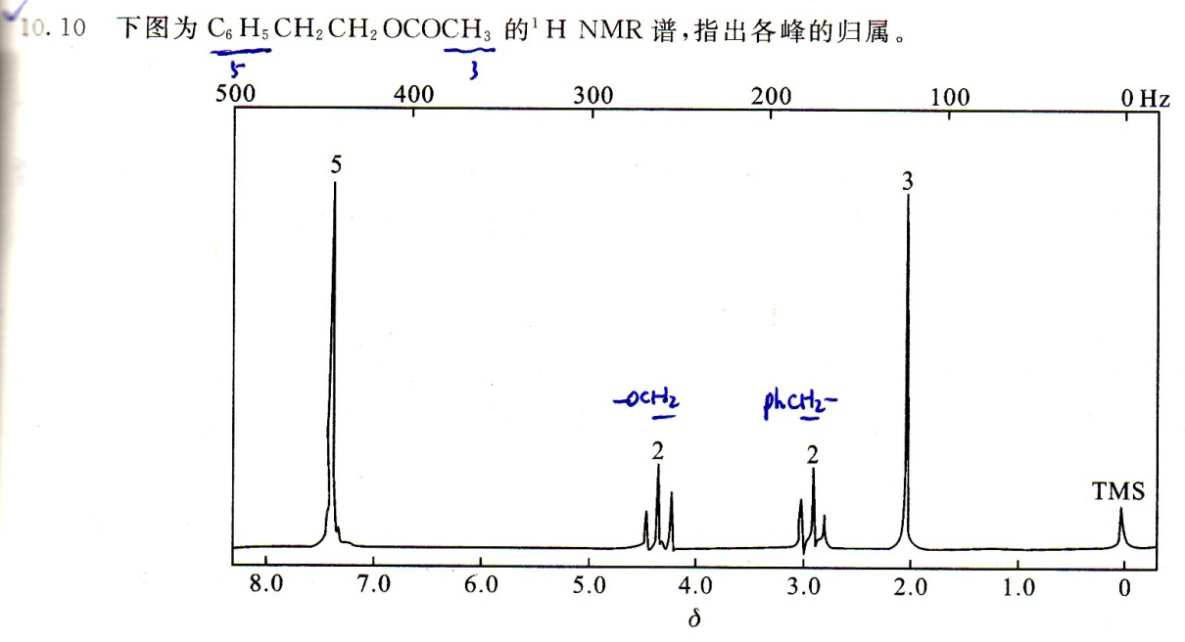
作业提示：P₂₀₅
10.10

